Slide 1

Necesidades Y Situación Actual De La Matriz Productiva Para La Creación De La Tecnología En Mecatrónica Mención Procesos Industriales, Para El Instituto Tecnológico Superior KACHARIY, De La Parroquia Tumbaco, Cantón Quito.
Vicerrectorado De Investigación Innovación Y Transferencia De Tecnología
Departamento De Ciencias Humanas Y Sociales
Maestría En Docencia Universitaria
Diego F. Bustamante V.

Slide 2

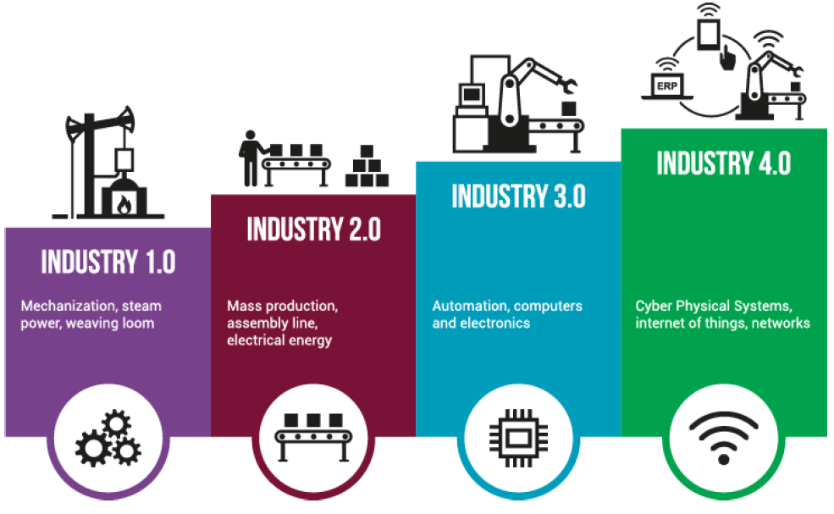
Problema de investigación

Slide 3
Problema de investigación
Mecánica
Eléctrica / Electrónica
Mecánica
Control
Informática
Industria Manufacturera
Industria Manufacturera
1784
1870

Slide 4
Problema de investigación
Mecánica
Informática
Eléctrica / Electrónica
Mecatrónica
Industria Manufacturera
1969

Slide 5
Problema de investigación
Informática
Mecatrónica
Mecánica
Eléctrica / Electrónica
Industria Manufacturera
2018

Slide 6
Problema de investigación

Slide 7
Problema de investigación

Slide 8
Problema de investigación
¿Cuál es la situación actual de la matriz productiva para la creación de la tecnología en mecatrónica mención Procesos industriales, para el Instituto Tecnológico Superior KACHARIY?

Slide 9
Justificación
Hasta el 2012 la economía ecuatoriana se ha caracterizado únicamente por ser proveedora de materias primas frente al mercado internacional (SENPLADES, 2021).
El mercado nacional un mercado más de consumo que de producción, afectando a la producción nacional.
Las políticas de gobierno están impulsando al sector industrial para que sean capaces de exportar sus productos, bienes y servicios. Entre ellos existe la industria florícola, que necesita de procesos complejos y automáticos para su producción: siembra, cosecha, fertilización, geminación, tratamiento de nutrientes y plagas; así también, el empaquetamiento y envío al exterior. (Expoflores, 2021),

Slide 10
Objetivo General
Analizar las necesidades y situación actual de la matriz productiva para la creación de la tecnología en mecatrónica mención Procesos industriales, para el Instituto Tecnológico Superior KACHARIY de la ciudad de Quito.

Slide 11
Objetivos Específicos
Reconocer situaciones y necesidades a nivel local, regional y nacional que se resolverá a través de la tecnología en Mecatrónica mención Procesos industriales.
Determinar las tendencias del desarrollo a nivel local y regional articuladas al campo de actuación de la tecnología en Mecatrónica mención Procesos industriales.
Definir los instrumentos de planificación con los que se alinea el proyecto de tecnología en Mecatrónica mención Procesos industriales.
Identificar los aportes profesionales que los tecnólogos en Mecatrónica mención Procesos industriales proveerán para la solución de problemas territoriales de la zona 9.

Slide 12
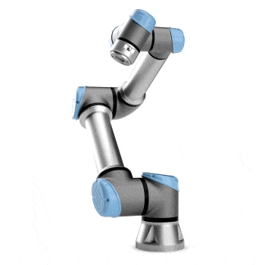
Maro teórico

Slide 13
Maro teórico
Mecatrónica
Planificación nacional y oportunidades para la formación profesional en mecatrónica
Procesos relacionados a la mecatrónica
Procesos industriales
Nuevos conceptos industriales
Sector productivo
Tipos de empresas a nivel nacional, regional y local
Plan de desarrollo Metropolitano de Quito en la Zona 9
Fronteras en la formación de las Ingenierías y las tecnologías

Slide 14
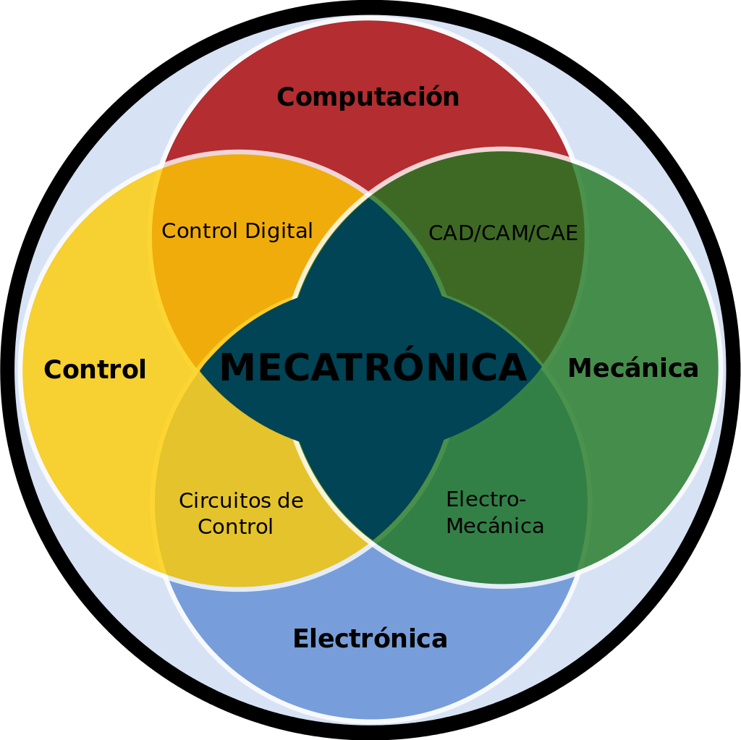
Maro teórico
Planificación nacional y oportunidades para la formación profesional en mecatrónica
Procesos relacionados a la mecatrónica
Siddharta Najera (2009)

Slide 15
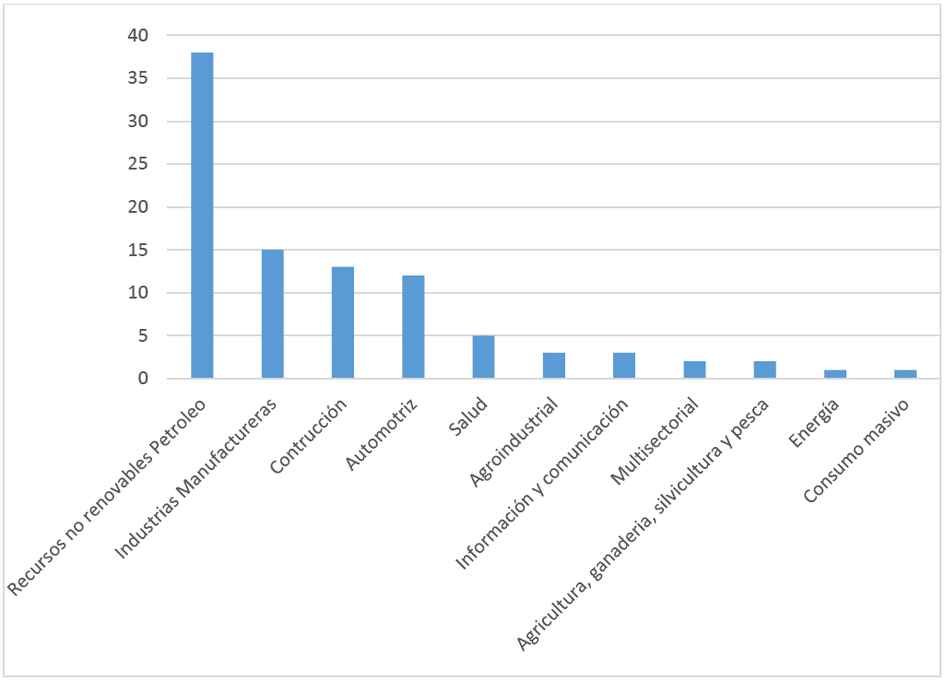
Maro teórico
Procesos industriales
Semplades (2019)

Slide 16
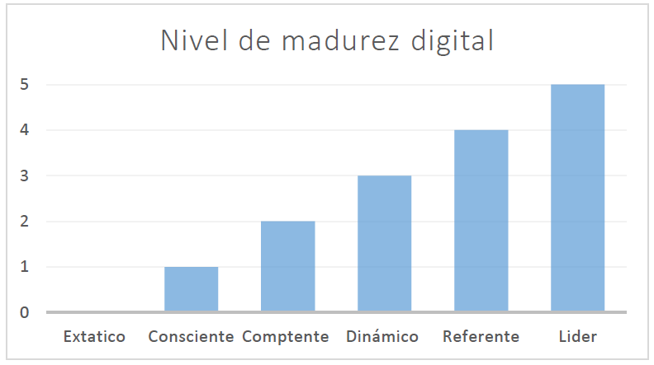
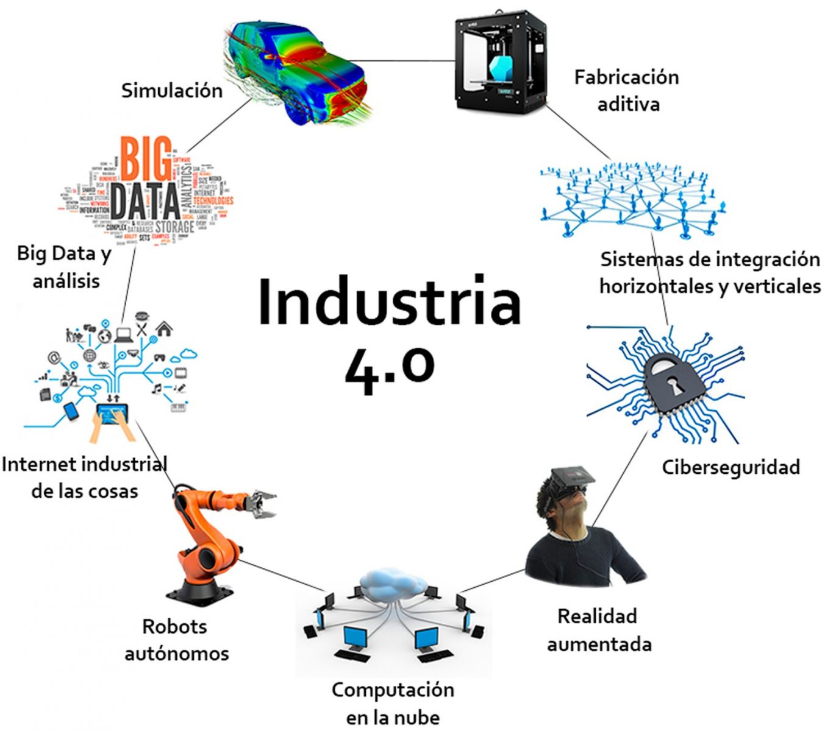
Maro teórico
Nuevos conceptos industriales
Cultura digital
Industria 4,0
EAE Business School (2020)
Prevención integral (2018)

Slide 17
Maro teórico
Sector productivo
Plan de desarrollo Metropolitano de Quito en la Zona 9
Fronteras en la formación de las Ingenierías y las tecnologías

Slide 18
Marco metodológico

Slide 19
Marco metodológico
Diseño de la investigación
Nivel de investigación
Mixta
Modalidad de investigación
Exploratoria
Concurrente
Bibliográfica Documental
Descriptiva
De campo

Slide 20
Marco metodológico
Instrumentos de recolección de datos
Encuestas
Entrevistas
La encuesta se aplico a 91 trabajadores de diferentes empresas del parque industria de QUITO
La entrevista se aplico a 8 personas de los mandos altos y medios de las empresas del parque industrial de QUITO

Slide 21
Marco metodológico
Población y muestra
La población es de 874 personas que trabajan en empresas manufactureras del Parque Industrial de Quito.
La muestra es de 91 trabajadores.

Slide 22
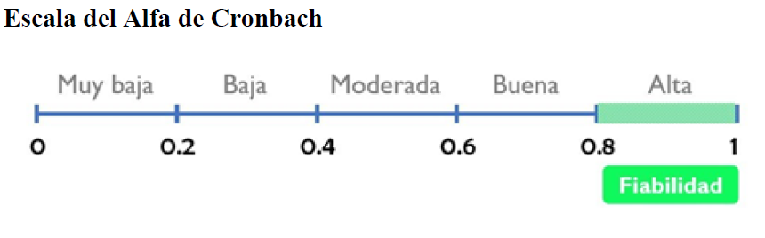
Marco metodológico
VALIDEZ Y CONFIABILIDAD
Se acudió a 3 expertos en el área manufacturera con conocimientos en procesos industriales con aplicación de la mecatrónica, los cuales dieron su valoración y correcciones respectivas de la encuesta y entrevista.

Slide 23
Resultados y Discusión

Slide 24
Resultados y Discusión
¿Los procesos que se llevan a cabo en su empresa a que categoría pertenece dentro del sector manufacturero?

Slide 25
Resultados y Discusión
¿De qué manera la mecatrónica interviene en la industria del Ecuador al momento de producir algún bien o servicio?

Slide 26
Resultados y Discusión
En su industria ¿Qué beneficios obtiene al implementar procesos de producción mecatrónicos?

Slide 27
Resultados y Discusión
¿En base a su conocimiento y experiencia, cuáles son los procesos de producción más importantes de la industria en su área?
El control de los procesos industriales y logísticos los de mayor prioridad, debido a su amplia utilidad ya que optimizaría procesos mecánicos, informáticos y electrónicos.
Para los entrevistados, está claro que en el campo de la Mecatrónica se combinan disciplinas como la mecánica, la robótica y la electrónica, en el funcionamiento de equipos de automatización que han mejorado la producción en las empresas, reconociendo que se ha logrado mayor rapidez y precisión

Slide 28
Resultados y Discusión
¿Ha sentido la necesidad de capacitarse o capacitar a su personal después de haber adquirido alguna máquina o maquinaria especializada en cumplir un determinado proceso para la confección o elaboración de sus productos?

Slide 29
Resultados y Discusión
¿Las máquinas o maquinarias que usted dispone en su lugar de trabajo deben ser operada por personal especializado con conocimientos técnicos en el área mecatrónica, automatización o control?

Slide 30
Resultados y Discusión
¿Conoce usted el nivel de cultura digital que posee su empresa, de cara a la integración de procesos y comunicación de clientes y proveedores?

Slide 31
Resultados y Discusión
¿Las máquinas o maquinaria que usted dispone en su empresa tienen la capacidad de cooperación con el humano y/o entre ellas?

Slide 32
Resultados y Discusión
¿Cuál es la operación o fase de operación más importante en la elaboración de su producto que requiera de un importante nivel de automatización para la incrementación o control de su producción?
Se identificó a la producción como la operación más importante en la elaboración del producto, criterio en el que coinciden tanto los entrevistados como los encuestados.
Algunos entrevistados mencionan que existen operaciones y sub operaciones en las que un alto grado de automatización y control reducirían los tiempos de producción a valores mínimos deseados como: en el mecanizado, diseño de moldes, matrices a partir de la utilización de máquinas CNC, corte laser, corte plasma y dobladoras de tubos CNC, procesos en los cuales están integradas los diseños, programación y trabajo mecánico.

Slide 33
Resultados y Discusión
Estamos estudiando la posibilidad de ofertar una tecnología en Mecatrónica mención procesos industriales, ¿Cree usted que esta iniciativa de lugar a mejorar, innovar, repotenciar o reforzar los procesos industriales en su categoría industrial dentro del área manufacturera? ¿En qué manera?
Las personas encuestadas estuvieron de acuerdo con la necesidad de incluir a la mecatrónica dentro de la formación académica que se incorpora en la industria, mencionando en orden de frecuencia la importancia para: innovar, mejorar, reforzar y repotenciar los procesos industriales en su categoría industrial dentro del área manufacturera y de la producción en general.

Slide 34
Conclusiones

Slide 35
Conclusiones
Considerando que en la Zona 9 el 82.2% de las empresas están dedicadas al sector secundario o industrial, que en muchos casos han iniciado la integración de procesos mecatrónicos en sus tres etapas de industrialización (mecánica, electrónica e informática), la investigación a través de la encuesta y entrevista muestra que las necesidades más importantes del sector son en los procesos de ingeniería y producción para: automatizar la maquinaria; exigencias implícitas para la creación de productos inteligentes; mantenimiento de elementos mecánicos y electrónicos de las máquinas; reducir costos y pérdida de tiempo por procesos de capacitación del personal técnico operativo, para contar con personal calificado que permita optimizar la producción y reducir pérdidas económicas; implementar la cultura digital; incrementar estándares de automatización, optimización y mejoramiento del trabajo en las etapas industriales; fomentar la innovación, la mejora el refuerzo y repotenciación de los procesos industriales.

Slide 36
Conclusiones
La tendencia global industrial busca: la automatización, la optimización y la digitalización de los procesos industriales, a lo cual se suma el desafío de avanzar a un horizonte de madurez digital. A partir de la investigación donde las tendencias de los procesos que se realiza en el sector manufacturero son predominantes en el campo de la Ingeniería (38%), seguido por la construcción (10%), luego por el sector de alimentos y telecomunicaciones (8%) como los más relevantes. En todos estos se identifica el control de los procesos industriales y logísticos como los de mayor prioridad. En relación con la digitalización las empresas tienen un nivel básico de comunicación, utilizando softwares de diseño estructural, algunos simuladores y redes sociales, lo cual, no satisface las necesidades industriales y genera pérdidas. Otros factores que se reconocen como claves son: pasar de la pre-automatización a la automatización, y superar la incipiente cooperación humano máquina.

Slide 37
Conclusiones
La formación de Tecnólogos en Mecatrónica debería estar orientada a los campos de la ingeniería y producción para: operar y controlar los procesos de automatización de cara la creación de productos inteligentes; realizar mantenimiento predictivo a los elementos mecánicos y electrónicos de las máquinas; optimizar la producción y reducir pérdidas económicas mediante la innovación, la mejora el refuerzo y repotenciación de los procesos industriales; y fomentar la cultura digital, incrementando estándares de automatización, optimización y mejoramiento del trabajo en las etapas industriales.
Estos grandes elementos descritos como aportes profesionales para la solución de problemas de la industria y serían los ejes en los que se deberá desarrollar el perfil profesional y el currículo de la formación de la tecnología en mecatrónica mención procesos industriales.

Slide 38
Conclusiones
La presente investigación realizó un primer acercamiento a las necesidades de los procesos industriales manufactureros en las industrias ubicadas dentro de la zona 9, sector que se identifica con la promoción del cambio de la matriz productiva, en el que se están implementando tecnologías para la automatización, la optimización y la digitalización donde la mecatrónica toma un papel importante en la articulación de campos como la mecánica, electrónica e informática, que requieren para la operación, control y mantenimiento de procesos industriales de talento humano formado en el ámbito tecnológico de la mecatrónica.
Con todo esto, la investigación muestra la necesidad de pensar en una carrera de nivel tecnológico en mecatrónica. Por tanto, el instituto tecnológico superior KACHARIY podría iniciar con los estudios de oferta y demanda, tomando en cuenta que si existe el interés por parte de el sector industrial en contar con personal técnico calificado en mecatrónica.

Slide 39
Recomendaciones

Slide 40
Recomendaciones
Es importante recomendar al Instituto que de existir interés en abrir la oferta académica de nivel tecnológico en mecatrónica, debería realizar todos los estudios que demanda el proyecto de carrera, estudios de oferta, de demanda, y el diseño del perfil profesional y ocupacional, también, tomar en cuenta que el perfil académico de esta tecnología deberá responder a las necesidades identificadas en la primera conclusión del presente trabajo de investigación. Este perfil debería ser validado con un grupo focal de mandos altos de las industrias presentes en la zona 9, y a partir de estos perfiles configurar participativamente con el sector industrial el diseño curricular.
Se recomienda al instituto KACHARIY ser un promotor y mediador que articule la industria de la zona con los colegios, para motivar a los futuros bachilleres y graduados para conocer de desempeño laboral que ofrecería la Tecnología en Mecatrónica.

Slide 41
Muchas Gracias

